Slide 1
第五章 端到端传输(7)

Slide 2
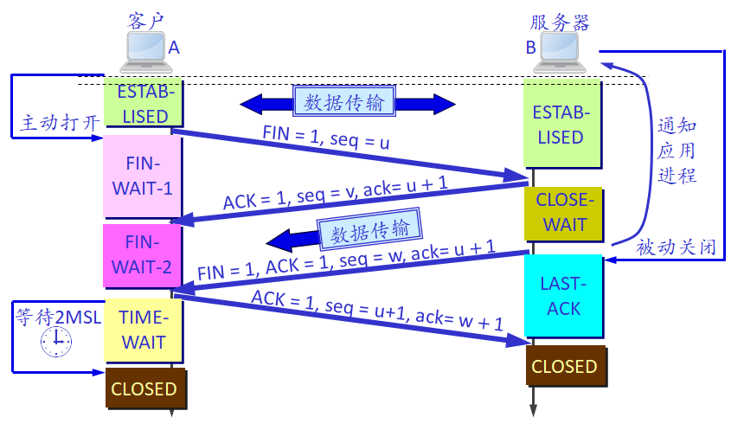
提纲
5.1 传输层协议概述
5.2 用户数据报协议 UDP
5.3 传输控制协议 TCP
5.3.1 TCP协议概述
5.3.2 TCP报文段格式
5.3.3 连接管理
5.3.4 可靠和有序传输
5.3.5 流量控制
5.3.6 触发传输
5.3.7 自适应重传
5.3.8 拥塞控制

Slide 3
触发传输
5.3.6 触发传输
TCP如何决定传输一个报文段？
TCP支持字节流抽象
应用程序把字节写到流里 (连接对应的发送缓存)
由TCP决定何时从缓存中取出多少字节组成报文段发送
三种触发机制
TCP 维持一个变量，最大报文段长度 MSS，只要缓存区中存放的数据达到 MSS 字节时，就组装成一个 TCP 报文段发送出去
通常把MSS设置为TCP能发送而且不造成本地IP分段的最大报文长度
发送进程明确要求TCP发送一个报文段，即 TCP 支持的推送 (push)操作
应用进程调用push操作，使TCP将发送缓存区中所有未发送字节发送出去
发送方的一个计时器到期，就把当前缓存区中所有数据装入报文段发送出去
流量控制，窗口大小的限制，会使得问题更复杂

Slide 4
触发传输
5.3.6 触发传输
当有窗口大小的限制时
当发送缓存已经有MSS字节，但接收方允许的窗口大小于MSS
等待？还是发送？
等待，无法确定需等待多久窗口才能进一步打开
发送，一味利用任何可用窗口，会导致糊涂窗口综合症
糊涂窗口综合症 (silly window syndrome)
接收进程读取数据速度较慢，接收缓存每当有少量空闲就向发送端确认，打开一个小窗口
发送方收到确认后，尽管窗口打开很小，也立刻将允许的窗口用完，发送包含数据很少的报文段
小报文段充满网络，传输效率低
极端的例子，接收端缓存已满，每读取一个1字节，确认并打开1字节窗口，发送方收到后再发送1字节，如此以往，每个报文段仅1字节数据，TCP及IP首部至少40字节，传输效率低
最大报文段长度 MSS

Slide 5
触发传输
5.3.6 触发传输
糊涂窗口综合症 (silly window syndrome)
根本原因
发送方传送小报文段
绝对禁止发送小报文段不可能，如push操作
接收方打开小窗口
如何缓解
接收方等待一段时间，直到足够空间容纳MSS数据，或接收缓存有一半空闲空间，再向发送端发确认报文段，通知当前窗口大小
等待多久？仍需发送方配合

Slide 6
触发传输
5.3.6 触发传输
Nagle算法
若发送方有数据要发送但打开的窗口小于MSS，等待一段时间
等待时间太长，不利于telnet等交互式应用
等待时间太短，发出很多小报文段，导致糊涂窗口综合症
引入一个定时器
非基于时钟的定时器
引入自计时 (self-clocking) 方案
将接收方回复的ACK作为激活的定时器，触发传输下一个报文段

Slide 7

触发传输
5.3.6 触发传输
Nagle算法
当应用产生要发送的数据时
if 数据和发送窗口$≥$MSS，或 数据已达到发送窗口大小的一半
立即发送一个报文段
else
if 有报文段正在传输 (包括已传输未确认)
把应用写入的数据字节都缓存起来直到收到对端回复的ACK
else (没有报文段正在传输)
立即发送缓存中的所有数据
也就是说
若窗口允许，发送满载报文段；否则：
若当前没有传输中的报文段，也可以立即发送一个小报文段
但如果有传输的报文段，发送方必须等到ACK到达才能发送下一个报文段

Slide 8
提纲
5.1 传输层协议概述
5.2 用户数据报协议 UDP
5.3 传输控制协议 TCP
5.3.1 TCP协议概述
5.3.2 TCP报文段格式
5.3.3 连接管理
5.3.4 可靠和有序传输
5.3.5 流量控制
5.3.6 触发传输
5.3.7 自适应重传
5.3.8 拥塞控制

Slide 9

丢包检测和重传
5.3.7 自适应重传
丢包检测和重传机制是实现 TCP可靠传输的关键
TCP 每发送一个报文段，就对这个报文段设置一个定时器
超时重传时间 RTO (Retransmission Time-Out)
定时器到期，还没有收到确认，就重传该报文段
S
R
segment
RTO
重传segment
RTO
ACK
（a）报文段丢失

Slide 10
丢包检测和重传
5.3.7 自适应重传
超时重传时间很难给定
很难给出任意TCP连接两端之间RTT的可能范围
TCP 的下层是互联网环境，IP 数据报所选择的路由变化很大
同一结点的不同TCP连接的RTT可能差异很大
同一TCP连接在不同时间，甚至几分钟内，RTT值也有变化
S
R
segment
RTO
重传segment
RTO
ACK
（a）报文段丢失

Slide 11
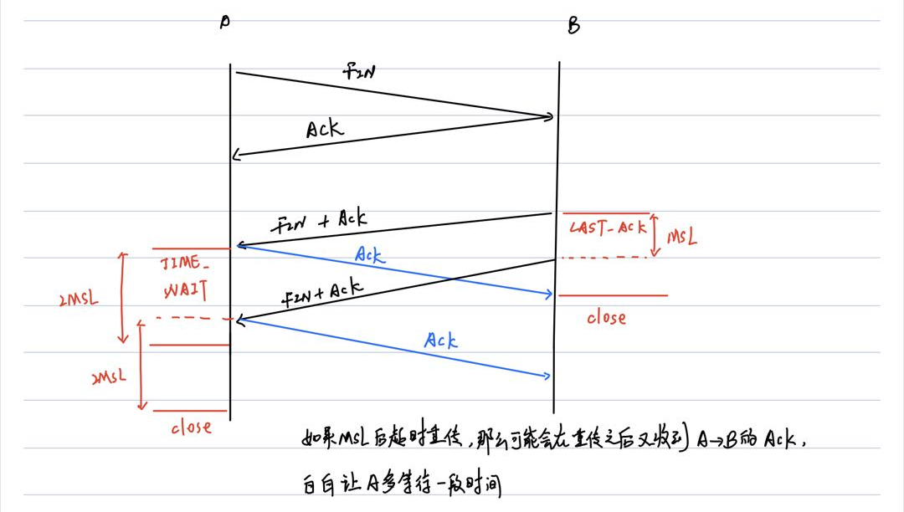
丢包检测和重传
5.3.7 自适应重传
超时重传时间很难给定
设置过长，恢复丢包效率低
设置过短，导致误重传 (Spurious Retransmission)
S
R
S
R
segment
segment
RTO
RTO
ACK
重传segment
重传segment
RTO
RTO
ACK
ACK
（a）报文段丢失
（b）超时误判

Slide 12
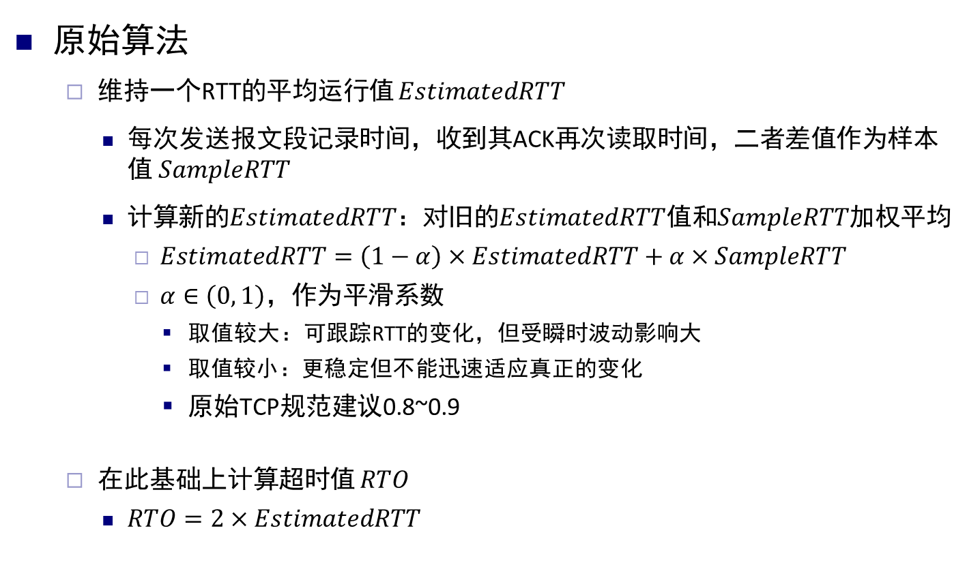
自适应重传
5.3.7 自适应重传
原始算法
维持一个RTT的平均运行值 $EstimatedRTT$
每次发送报文段记录时间，收到其ACK再次读取时间，二者差值作为样本值 $SampleRTT$
计算新的$EstimatedRTT$：对旧的$EstimatedRTT$值和$SampleRTT$加权平均
$EstimatedRTT=\left(1−α\right)×EstimatedRTT+α×SampleRTT$
$α∈\left(0, 1\right)$，作为平滑系数
取值较大：可跟踪RTT的变化，但受瞬时波动影响大
取值较小：更稳定但不能迅速适应真正的变化
原始TCP规范建议0.8~0.9
在此基础上计算超时值 $RTO$
$RTO=2×EstimatedRTT$

Slide 13


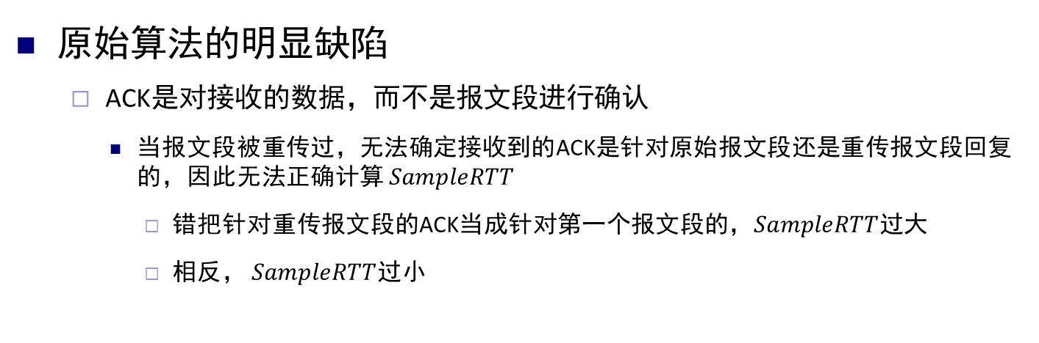
自适应重传
5.3.7 自适应重传
原始算法的明显缺陷
ACK是对接收的数据，而不是报文段进行确认
当报文段被重传过，无法确定接收到的ACK是针对原始报文段还是重传报文段回复的，因此无法正确计算 $SampleRTT$
错把针对重传报文段的ACK当成针对第一个报文段的，$SampleRTT$过大
相反， $SampleRTT$过小
是对哪一个报文段
的确认？
发送一个
TCP 报文段
超时重传
TCP 报文段
收到 ACK
t₁
t₂
往返时间 $SampleRTT$ ?
t₃
t
往返时间 $SampleRTT$ ?

Slide 14
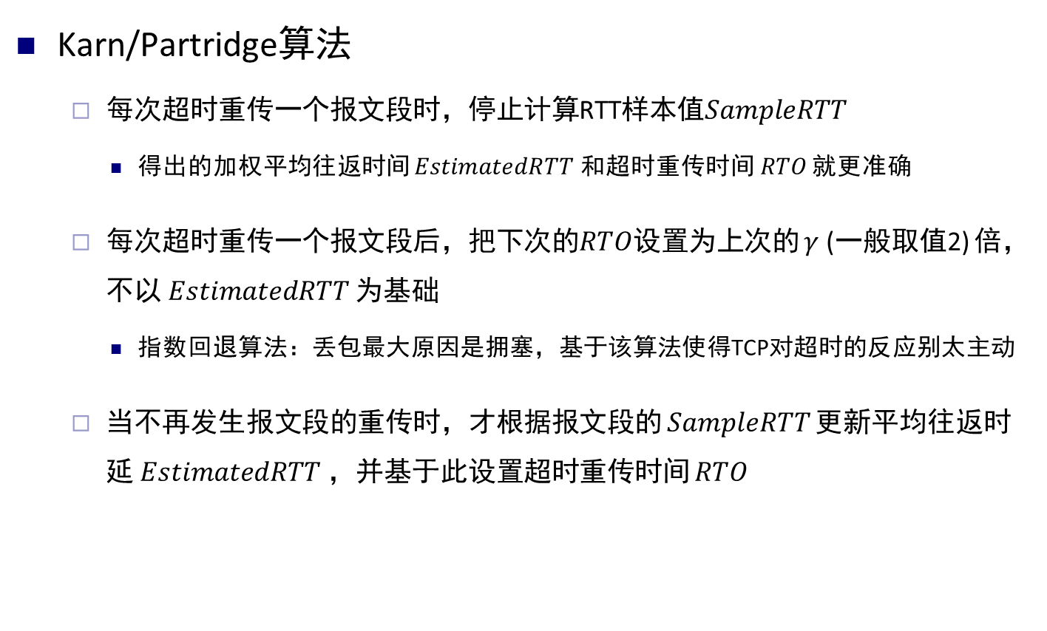
自适应重传
5.3.7 自适应重传
Karn/Partridge算法
每次超时重传一个报文段时，停止计算RTT样本值$SampleRTT$
得出的加权平均往返时间 $EstimatedRTT$ 和超时重传时间 $RTO$ 就更准确
每次超时重传一个报文段后，把下次的$RTO$设置为上次的 $γ$ (一般取值2) 倍，不以$EstimatedRTT$ 为基础
指数回退算法：丢包最大原因是拥塞，基于该算法使得TCP对超时的反应别太主动
当不再发生报文段的重传时，才根据报文段的 𝑆𝑎𝑚𝑝𝑙𝑒𝑅𝑇𝑇 更新平均往返时延 $EstimatedRTT$ ，并基于此设置超时重传时间 $RTO$

Slide 15
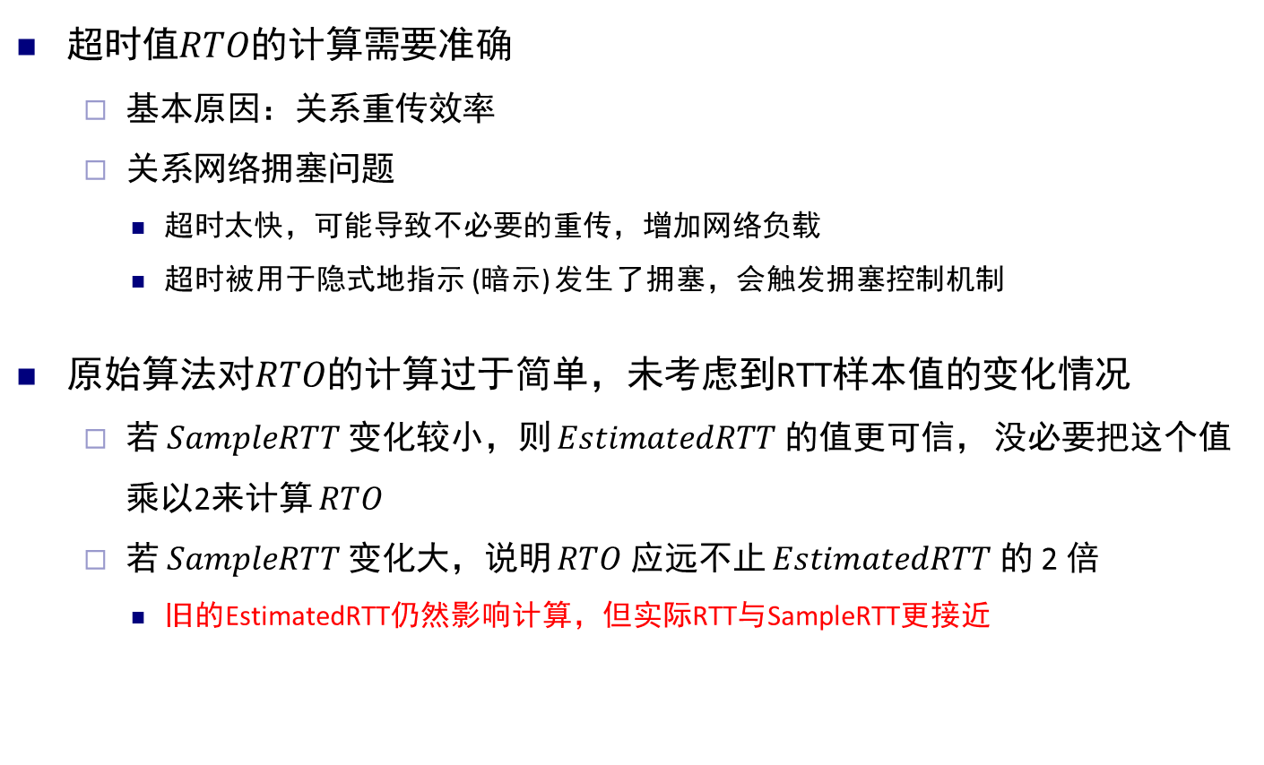
自适应重传
5.3.7 自适应重传
超时值$RTO$的计算需要准确
基本原因：关系重传效率
关系网络拥塞问题
超时太快，可能导致不必要的重传，增加网络负载
超时被用于隐式地指示 (暗示) 发生了拥塞，会触发拥塞控制机制
原始算法对$RTO$的计算过于简单，未考虑到RTT样本值的变化情况
若 $SampleRTT$ 变化较小，则 $EstimatedRTT$ 的值更可信， 没必要把这个值乘以2来计算 $RTO$
若 $SampleRTT$ 变化大，说明 $RTO$ 应远不止 $EstimatedRTT$ 的 2 倍
旧的EstimatedRTT仍然影响计算，但实际RTT与SampleRTT更接近

Slide 16
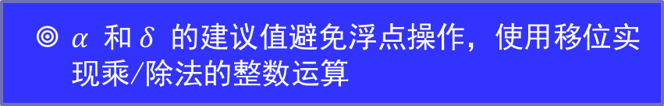
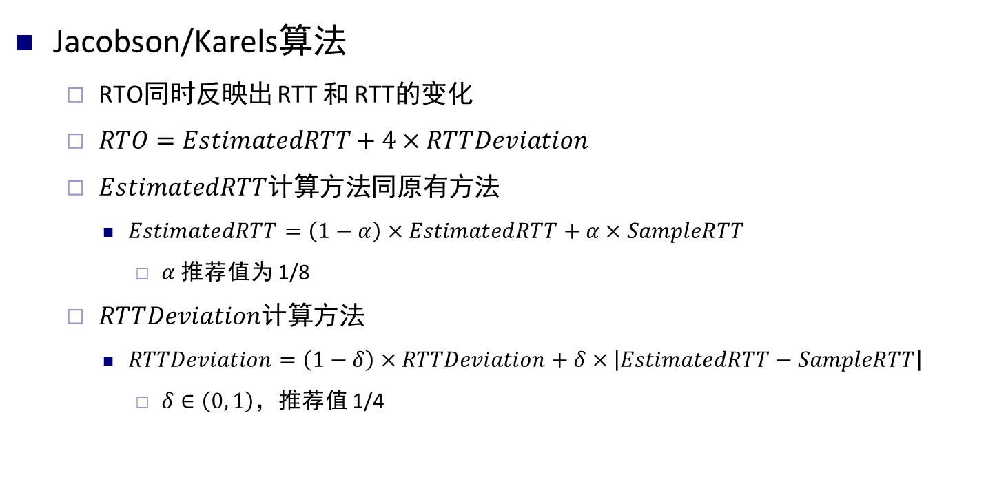
自适应重传
5.3.7 自适应重传
𝛼 和$δ$ 的建议值避免浮点操作，使用移位实现乘/除法的整数运算
Jacobson/Karels算法
RTO同时反映出 RTT 和 RTT的变化
$RTO=EstimatedRTT+4×RTTDeviation$
$EstimatedRTT$计算方法同原有方法
$EstimatedRTT=\left(1−α\right)×EstimatedRTT+α×SampleRTT$
$α$推荐值为 1/8
$RTTDeviation$计算方法
$RTTDeviation=\left(1−δ\right)×RTTDeviation+δ×\left|EstimatedRTT−SampleRTT\right|$
$δ∈\left(0, 1\right)$，推荐值 1/4
变化小时，𝑅𝑇𝑂 更接近 𝐸𝑠𝑡𝑖𝑚𝑎𝑡𝑒𝑑𝑅𝑇𝑇；变化大时 𝑅𝑇𝑇𝐷𝑒𝑣𝑖𝑎𝑡𝑖𝑜𝑛决定计算结果

Slide 17
休息！！！

